Slide 1



당신을 위한 술 항해사
술고래
서울 1반 A106
안예림 김기태 김주한 박명선 박지은 이동준
Notes:
색은 ㅏㄹ아서

Slide 2
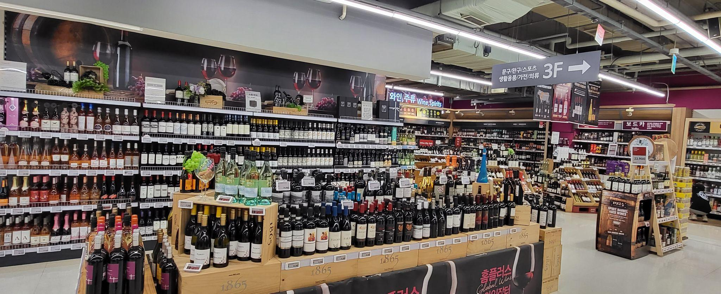

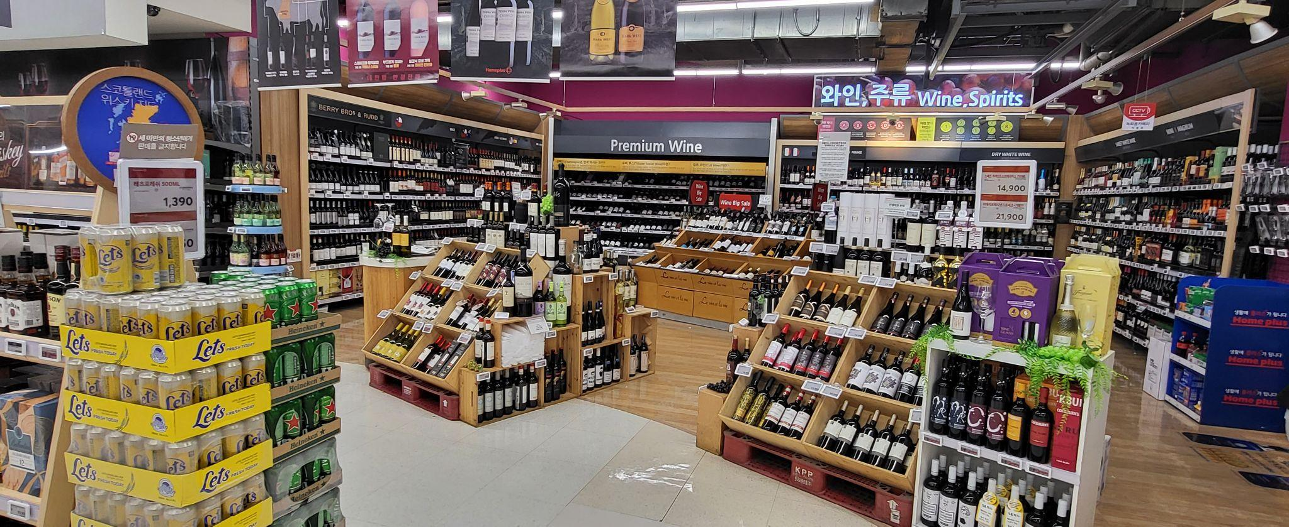
술이 너무 많아 대체 뭘 골라야 해.. 물어 보긴 무서워.. 추천 받다 호갱당하면 어떡하지? 돈 아까운 일은 하고 싶지 않은데 ㅠ 이거 저거 둘러보다가 괜히 술병을 깨면 어떡하지 아무거나 만져볼수도 없고 고민돼 ㅠ 그런데 내가 아무렇게나 고른 술이 맛이 없을수도 있잖아 아니면 유명한 거를 먹어야하나 그런데 난 내 취향인 양주를 먹고싶은데 직원분한테 물어봐야 되려나 그치만 난 말 거는게 무서운걸 나만 이런게 아니라 다른 사람들도 말 거는거 귀찮아하던데 나만 이런건 아닐거야
나 대신 골라줘!!
내가 골라줄게!
Notes:
클릭->슬픔이 사라짐
클릭->고래나타남
클릭->말풍선 나옴
주류매장에 들어서는 순간 웅장한 기세에 한번, 나의 선택장애에 두번 당황하게된 경험이 있으신가요?
직원에게 물어보고 추천받기는 부담스럽고 술의 종류는 너무나도 많아서 어떤것을 골라야할지 모르겠다면(클릭)
(클릭)저희 술고래를 이용해보세요!
(클릭)주류 바다 속에서 술고래가 당신이 가고 싶은 목적지로 안내해줄겁니다
간단한 설문이나 표정인식을 통해 추천해드리겠습니다!

Slide 3

서비스 소개
사용자의 취향을 파악하여 술을 추천 해주고
참여의 재미를 더해 주류 구매를 유도하는 주류 추천 키오스크
당신을 위한 술 항해사 술고래
Notes:
술고래는 사용자의 취향을 파악하여 술을 추천해주고
참여의 재미를 더해 주류 구매를 유도하는 주류추천 키오스크 입니다

Slide 4



서비스 소개
Kiosk
Server
Web
DB
Notes:
주류 매장에 온 손님들은 키오스크에서 설문을 진행하여 주류를 추천 받을 수 있습니다. 매장 관리자는 가게에 존재하는 주류 재고를 등록하고 사용자가 관심을 보인 주류의 횟수를 확인할 수 있습니다.

Slide 5
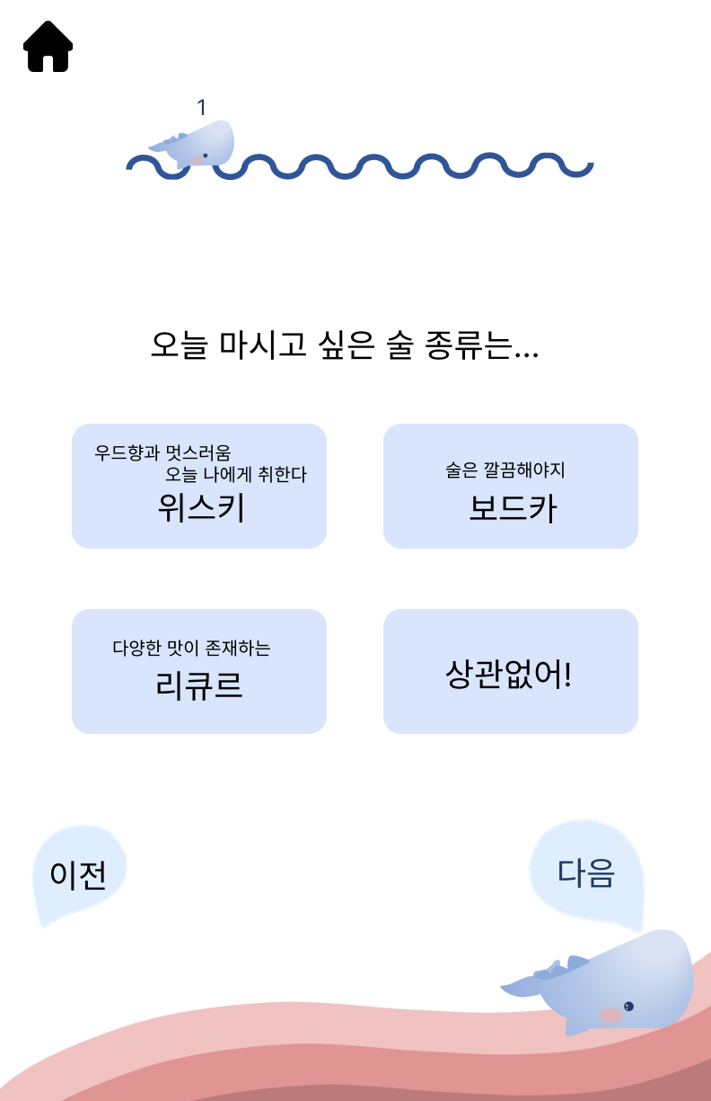
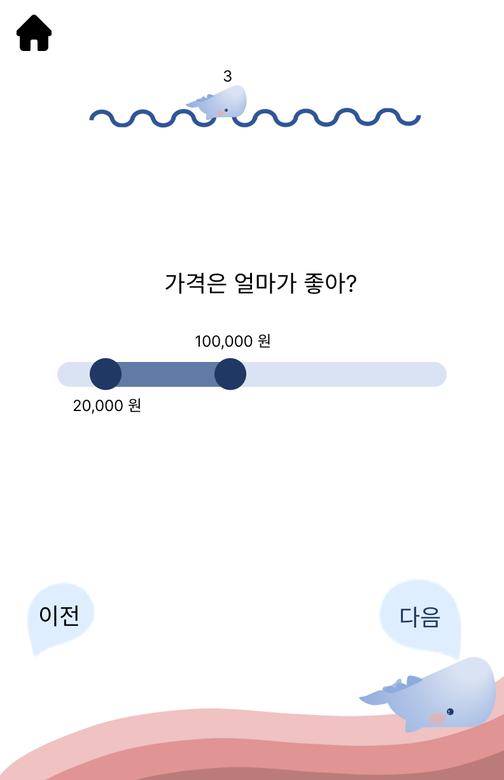
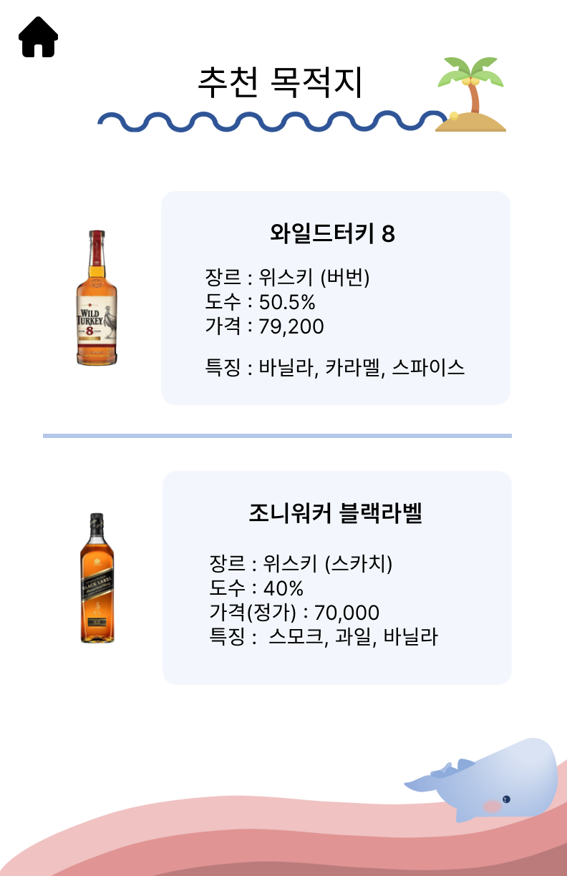
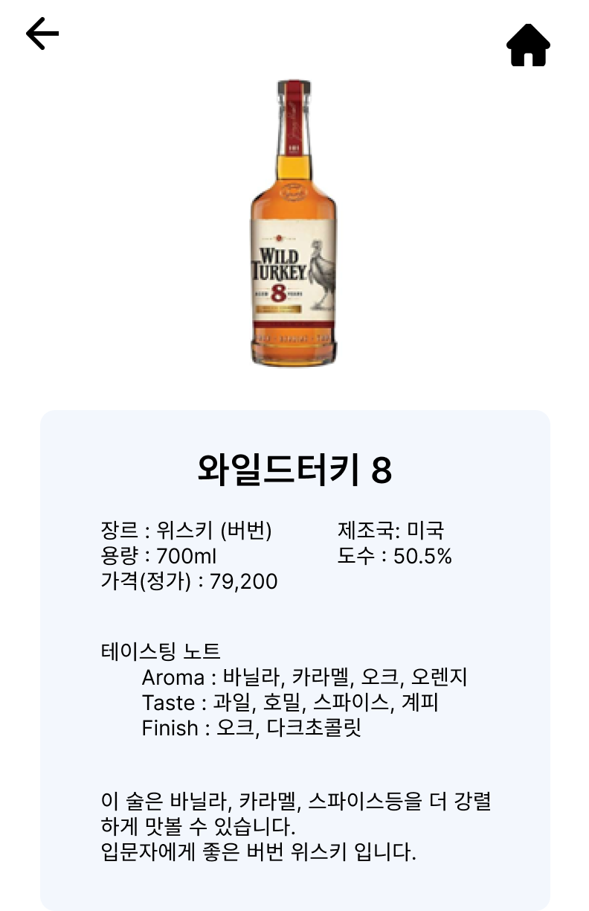
키오스크 주요 기능
1. 취향 설문을 바탕으로 한 주류 추천
주류 종류
가격
도수
그 외 재밌는 랜덤 질문

Slide 6
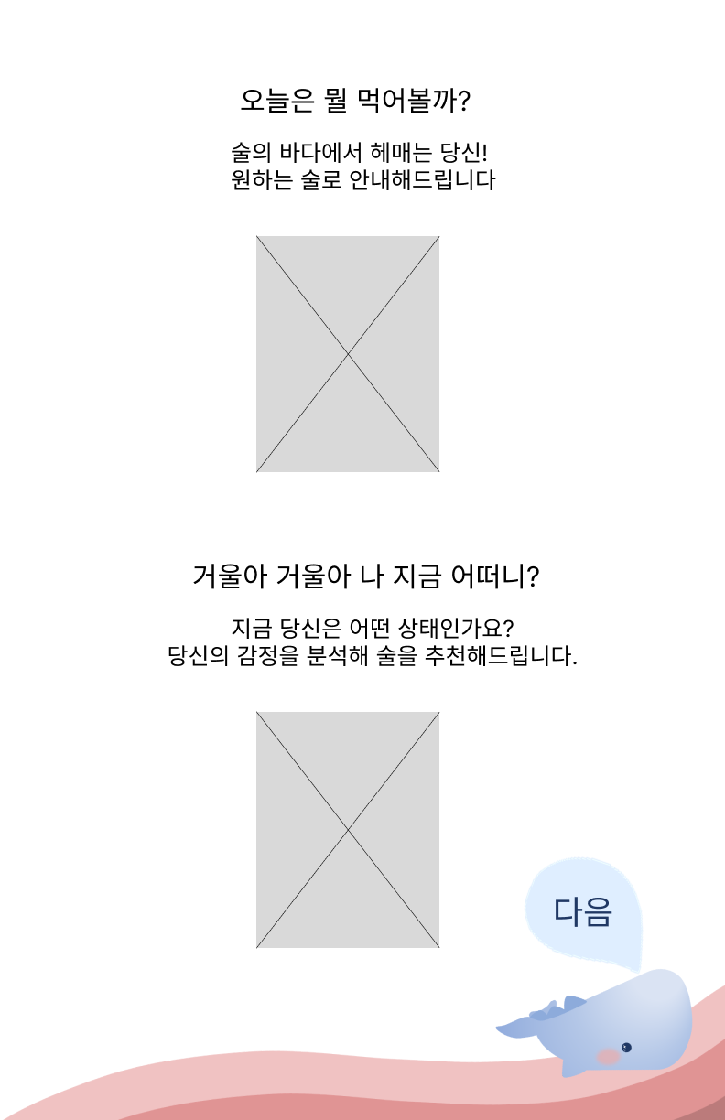
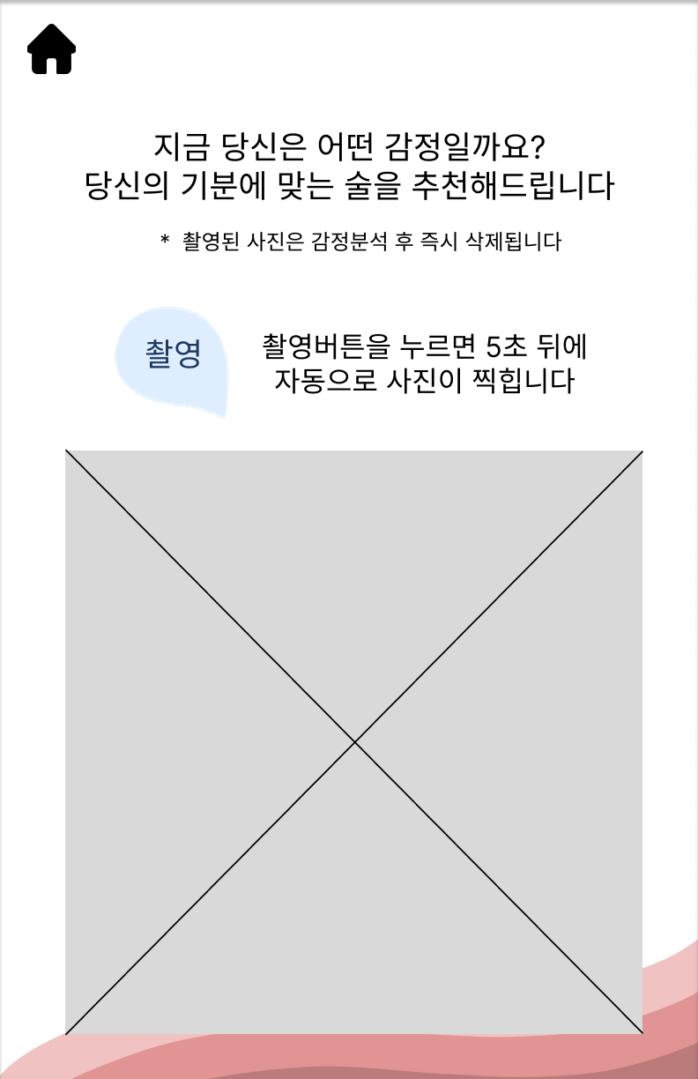
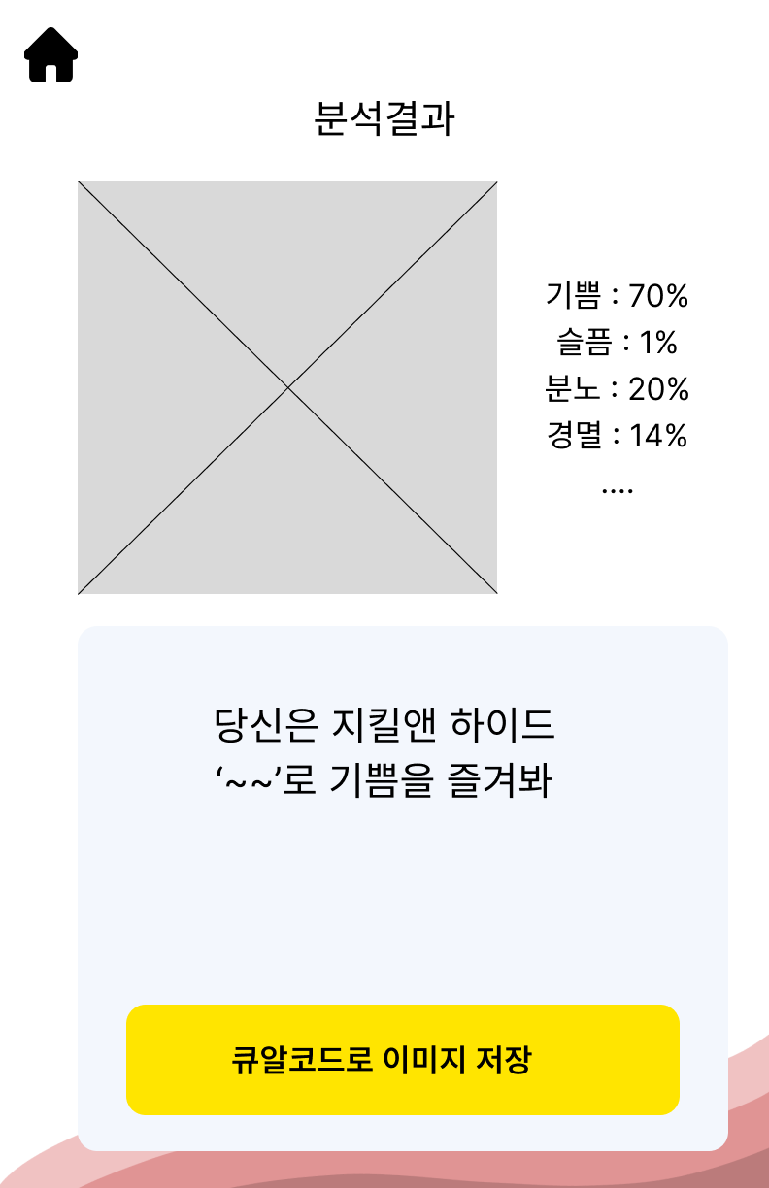
키오스크 주요 기능
2. 얼굴 감정분석을 바탕으로 한 설문 추천
사용자 감정에 맞는 술을 추천

Slide 7
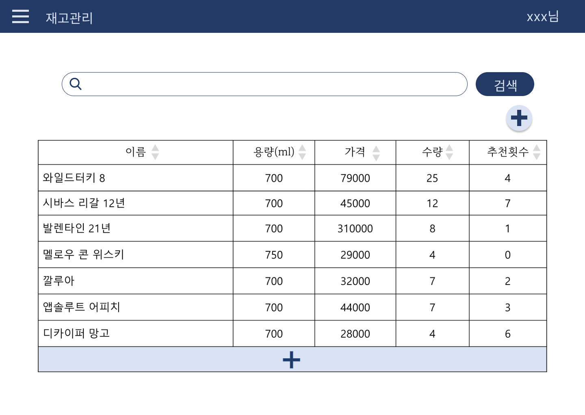
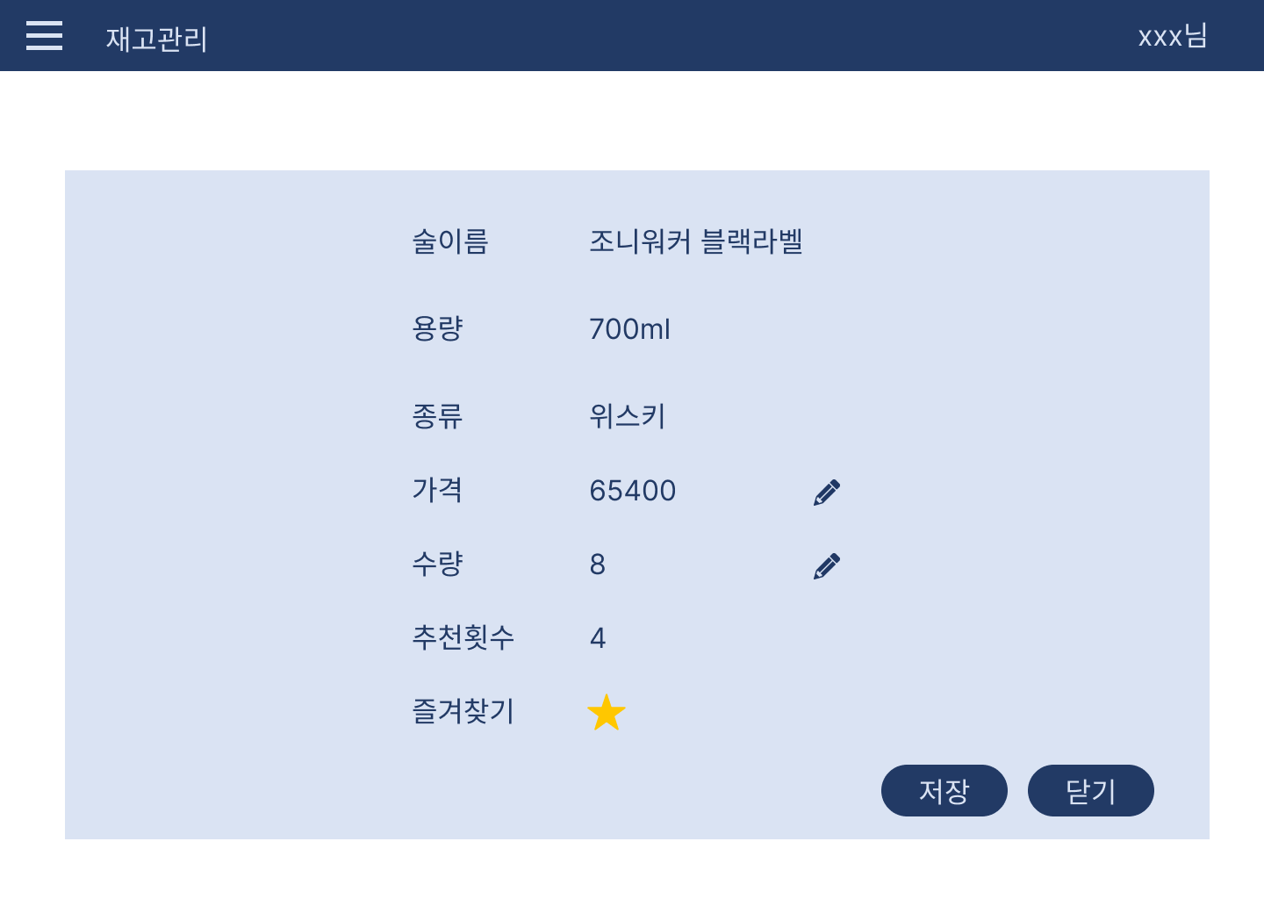
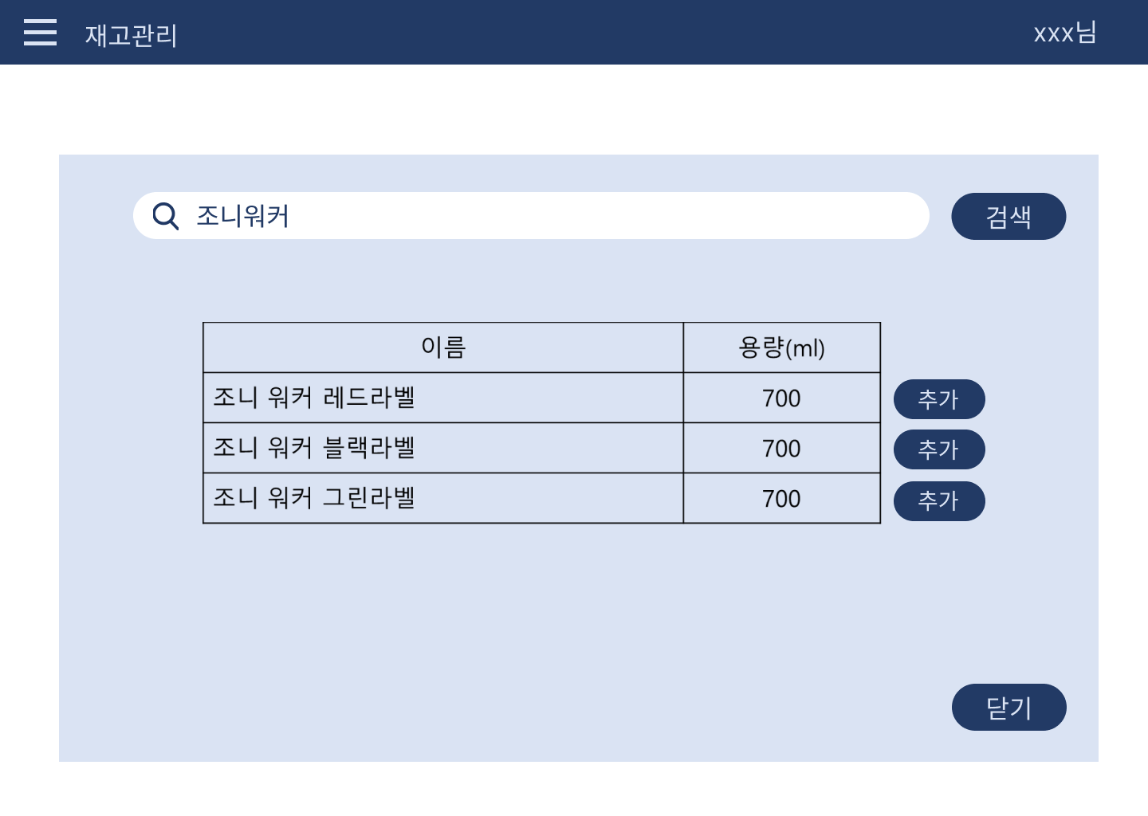
웹페이지 주요 기능
재고 관리
가게 주류를 추가하고 관리
Notes:
가게에 있는 술만 키오스크에서 추천할 수 있도록 재고를 관리하는 페이지 입니다. 재고를 추가하고 가격과 수량을 수정하여 사용자 가게에 맞도록 사용할 수 있습니다.

Slide 8
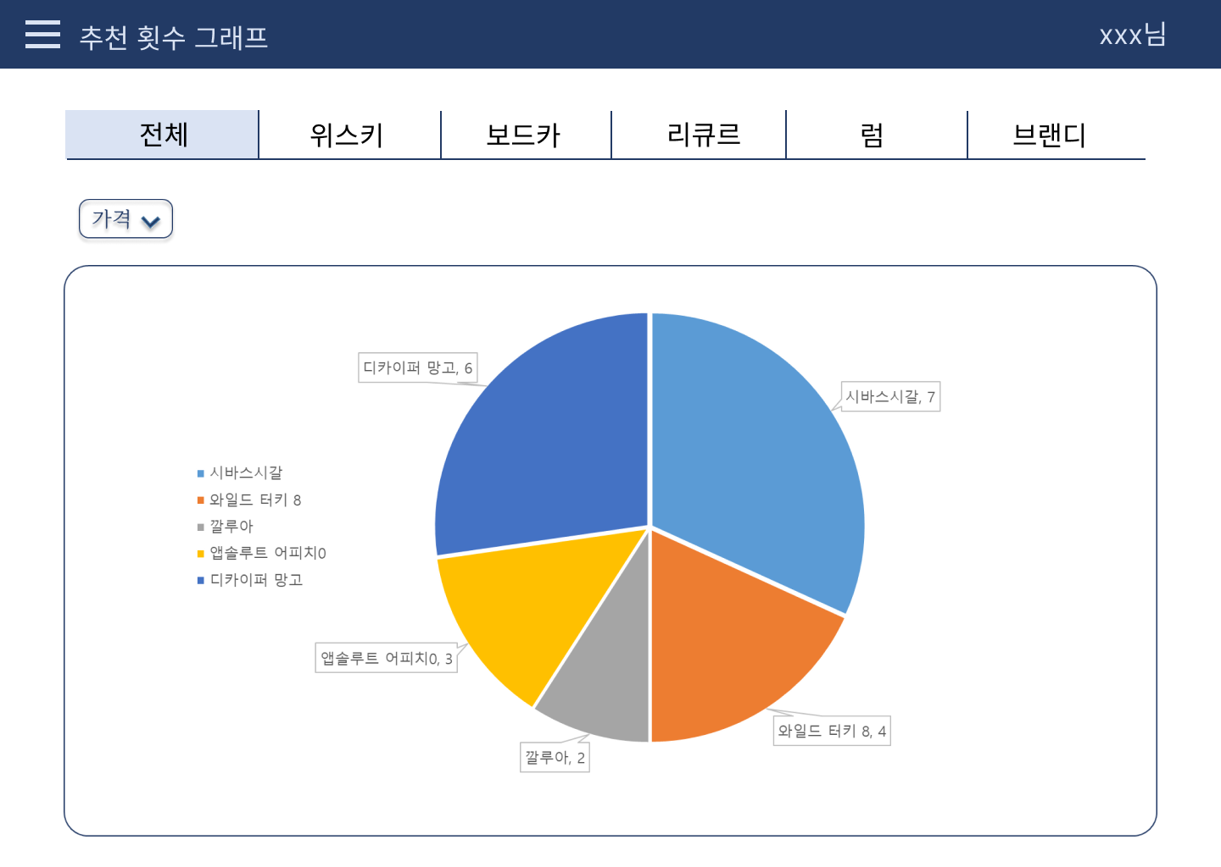
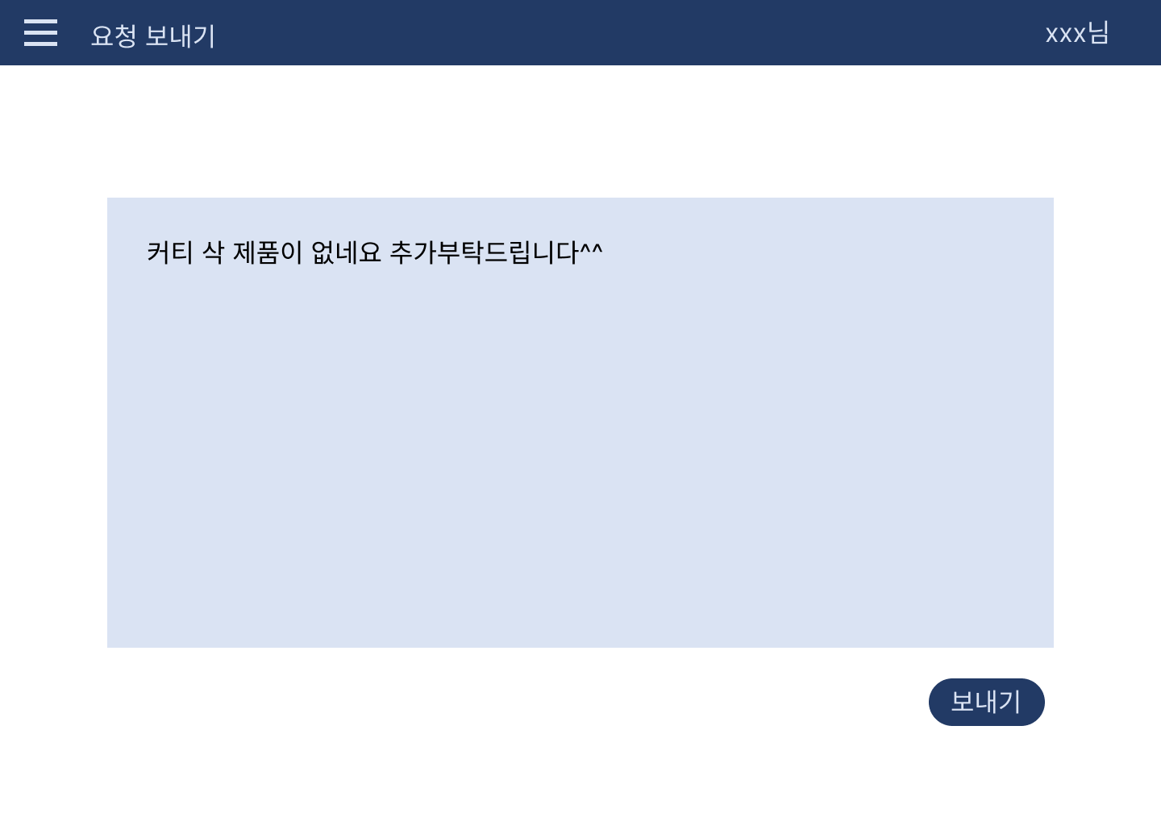
웹페이지 주요 기능
2. 추천 횟수 그래프
3. 요청 보내기
사용자가 관심을 보인 주류 확인
주류 데이터 추가 요청
Notes:
가게에 존재하지 않는 주류

Slide 9
웹페이지 주요 기능
 | Web | Server | Database | H/W (Kiosk)
개발 도구 | Vue3 | Node.js | MySQL | Raspberry PI
 | Quasar | AWS EC2 | AWS S3 | PyCharm
 | VS Code | VS Code | SQL Query | PySide / PyQt
 | JavaScript | JavaScript |  | NAVER CLOVA
개발 환경 | Windows | Ubuntu | Ubuntu | Linux

Slide 10
진척도
설계: 90%
요구사항 정의서, 설계 명세서 작성
API 설계 완료
구현: 25%
주류 데이터 수집
키오스크, 웹 페이지 FE 개발 진행
AWS Mysql DB Server 구성 준비

Slide 11
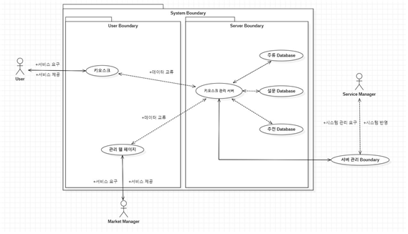
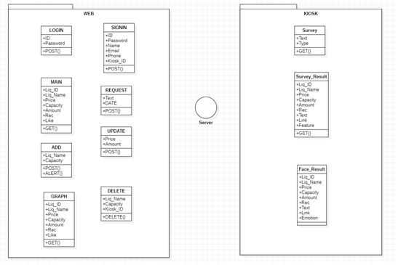
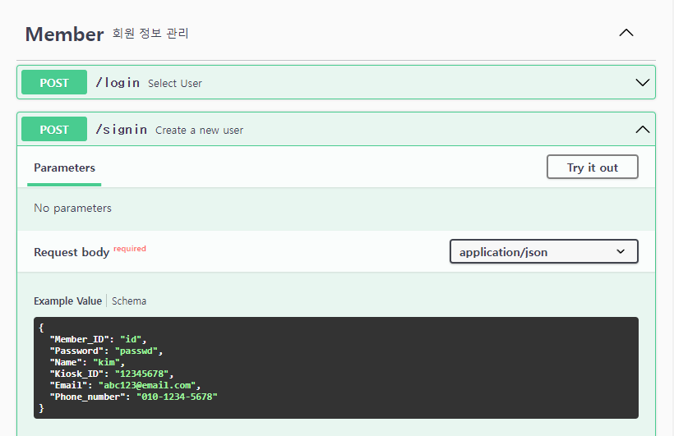
설계
요구사항 정의 v1.1.0
소프트웨어 정의서 v1.1.0
API 정리 및 swagger 사용
Notes:
문제와 요구사항을 정의한 요구사항정의서와 패키지 다이어그램, 시퀀스다이어그램, 데이터베이스 명세 내용을 담은 소프트웨어 정의서 작성하였습니다. 이를 바탕으로 API 문서도 작성

Slide 12
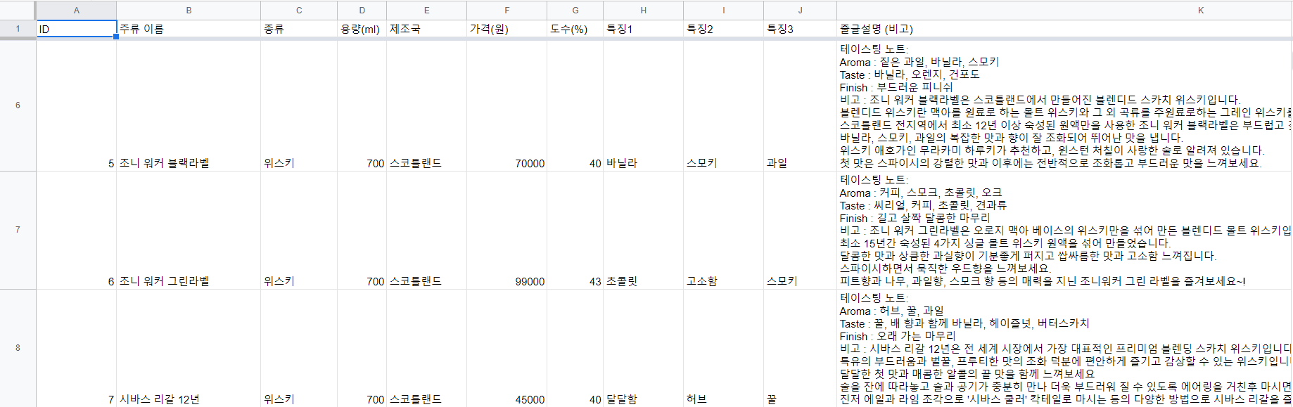
설문 알고리즘 및 사용자 제공을 위한 주류 데이터 수집 및 가공
데이터 수집 및 가공

Slide 13
키오스크 화면

Slide 14


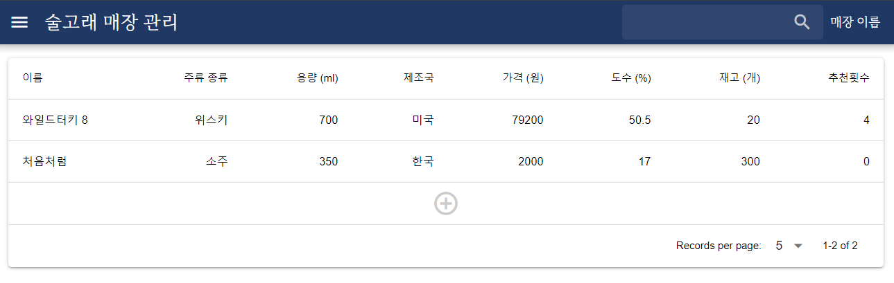

웹 FE
재고 검색 개인 정보 수정
사이드바 메뉴
개별 항목 클릭 시 수정 화면 팝업
주류 추가
Notes:
바로 시연으로
사이드에 있는 메뉴 바를 통해 메인 화면, 추천 그래프, 주류 요청 등의 페이지 확인이 가능합니다.
모바일로도 접속할 수 있도록 반응형 표 디자인을 사용했습니다.
( ~xs : 컬럼 4개 / xs~sm : 컬럼 5개 / sm~ : 컬럼 전체 )
주류 추가 버튼 클릭 시 전체 주류 DB에서 검색하여 재고에 없는 신규 주류 추가가 가능하며,
테이블 개별 항목 클릭을 통해 각 재고의 수량, 가격 등을 수정 가능한 모달 창이 팝업됩니다.
우측 상단에는 매장 내 재고 이름 검색과 개인 정보 수정 버튼, 로그아웃 버튼이 위치합니다.

Slide 15
앞으로의 계획
기본 계획
추가 기능
웹 - 서버 - DB 연동
키오스크 - 서버 - DB 연동
DB 데이터 삽입
기획한 기능 개발 개발 개발
키오스크 외관 제작
주문 요청 기능 추가
기능성 및 안정성 강화

